Slide 1
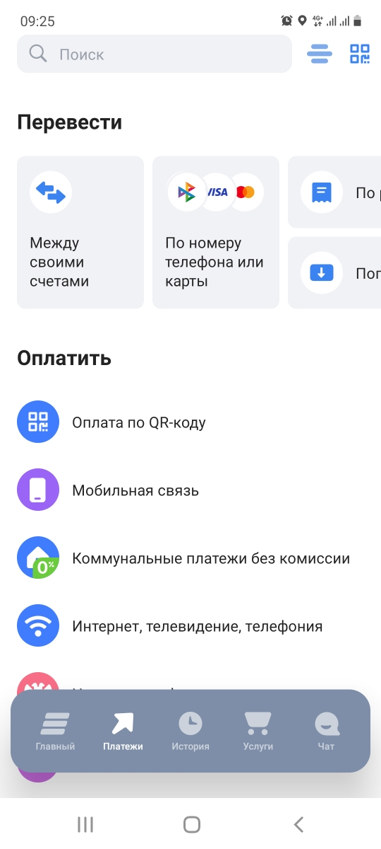
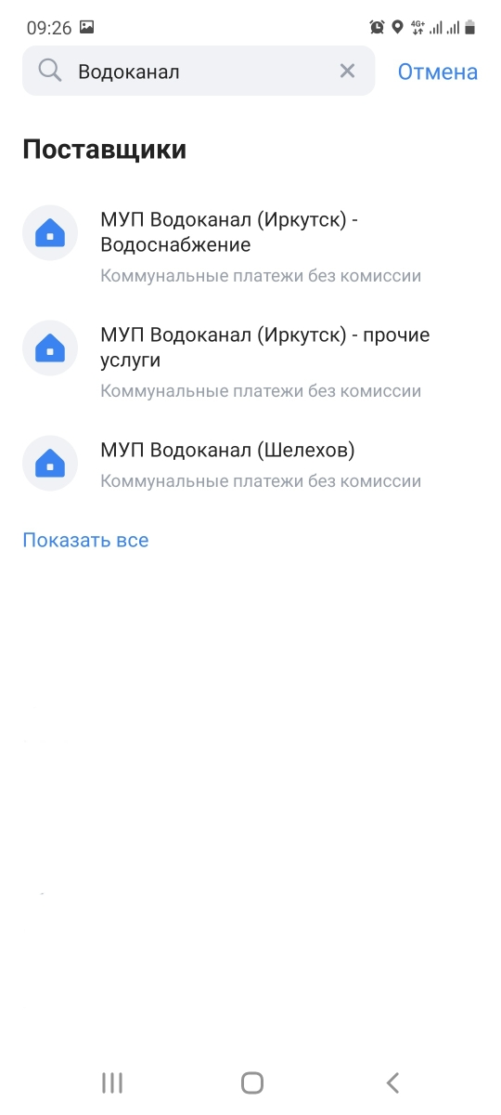
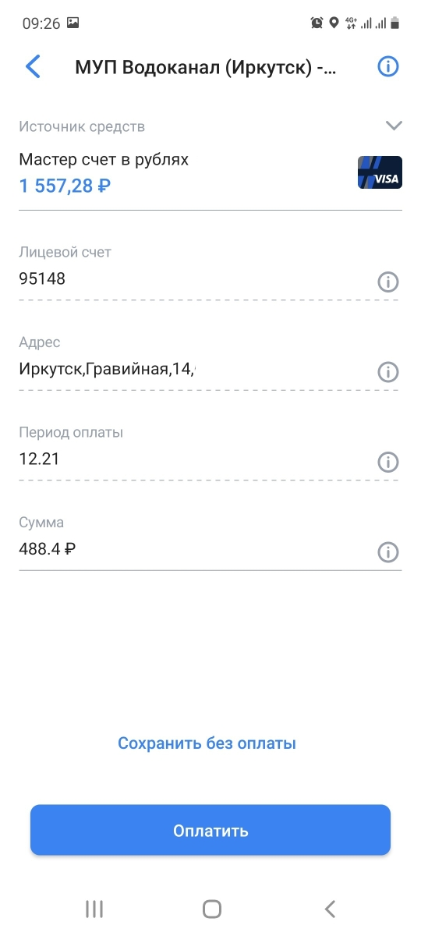
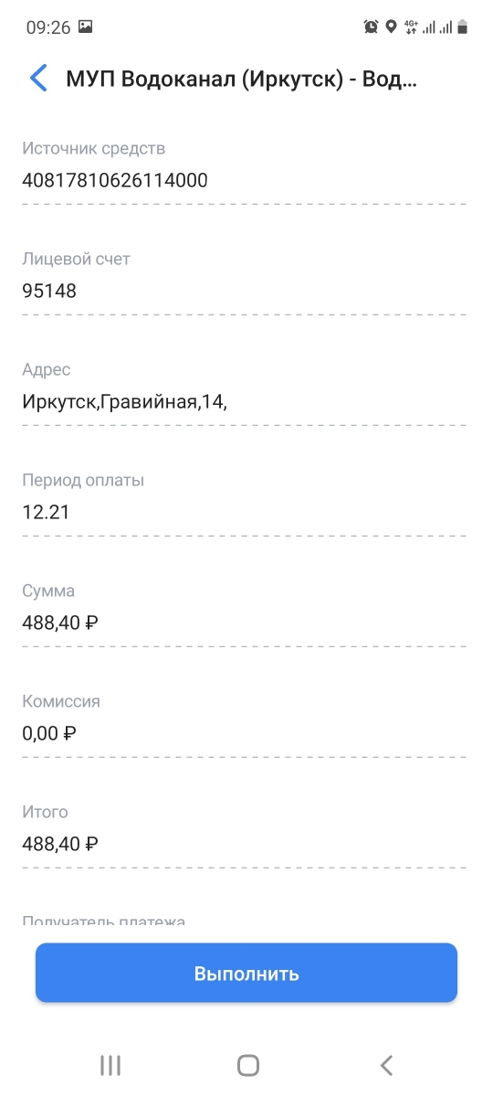
Инструкция оплаты
через мобильное приложение ВТБ-Онлайн
Шаг 1: Выберите раздел «Платежи»
Шаг 2: Введите в поисковой строке: 3807000276 или
МУП Водоканал
Шаг 3: Укажите свой
лицевой счет
Шаг 4: Проверьте подгруздку данных, можно корректировать сумму оплаты
Шаг 5: Проверьте данные и
подтвердите выполнение операции
Телефон горячей линии: 8 (800) 100-24-24

